Slide 1
Vocabulary Game
組員:林宏頤、沈凱祥、謝少麒、林恩霖

Slide 2
遊戲規則
按Enter開始遊戲
輸入單字的Level和Length
輸入單字
答對進入下一題 答完兩題後重新輸入Level和Length
答錯輸出you error 顯示正確答案
輸入esc回到一開始的畫面

Slide 3
遊戲靈感
因為很多人在背單字的時候常常英文跟中文對不起來，透過這個遊戲能讓練習更加深刻，而且有些人要親自寫過才會記得住，所以才做出這個遊戲

Slide 4
程式架構
輸入單字等級 長度
顯示單字
詞性 中文
輸入英文答案
錯誤
正確
顯示you error
和正確答案
顯示下一題
詞性 中文
Esc

Slide 5
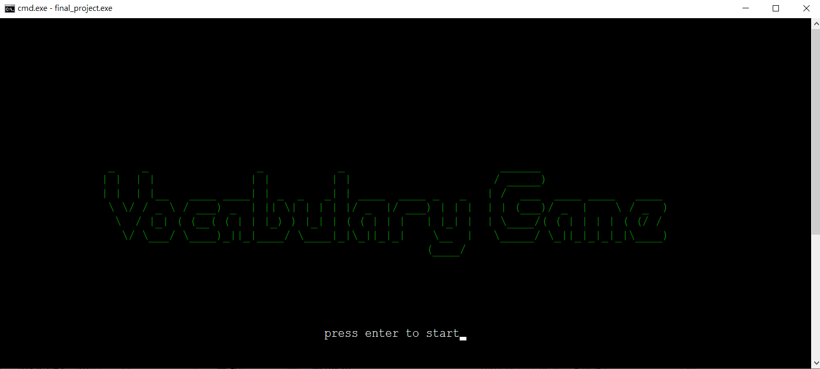

Slide 6
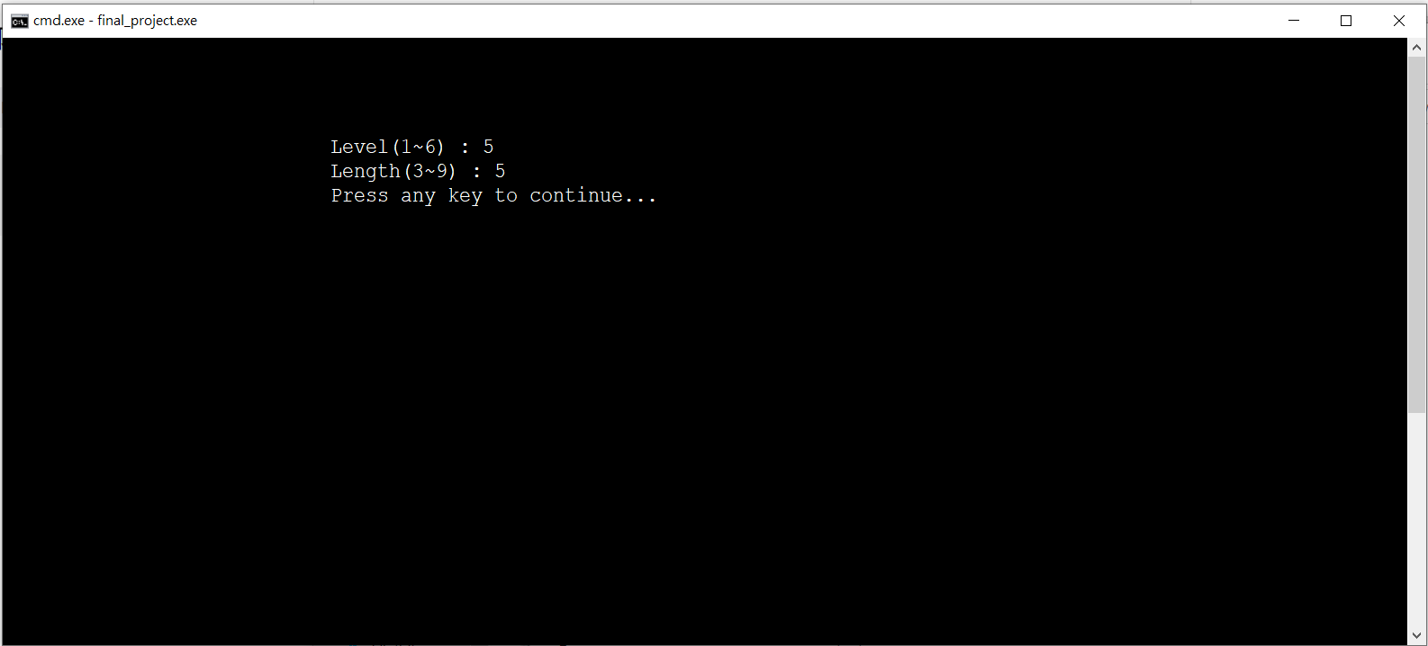

Slide 7
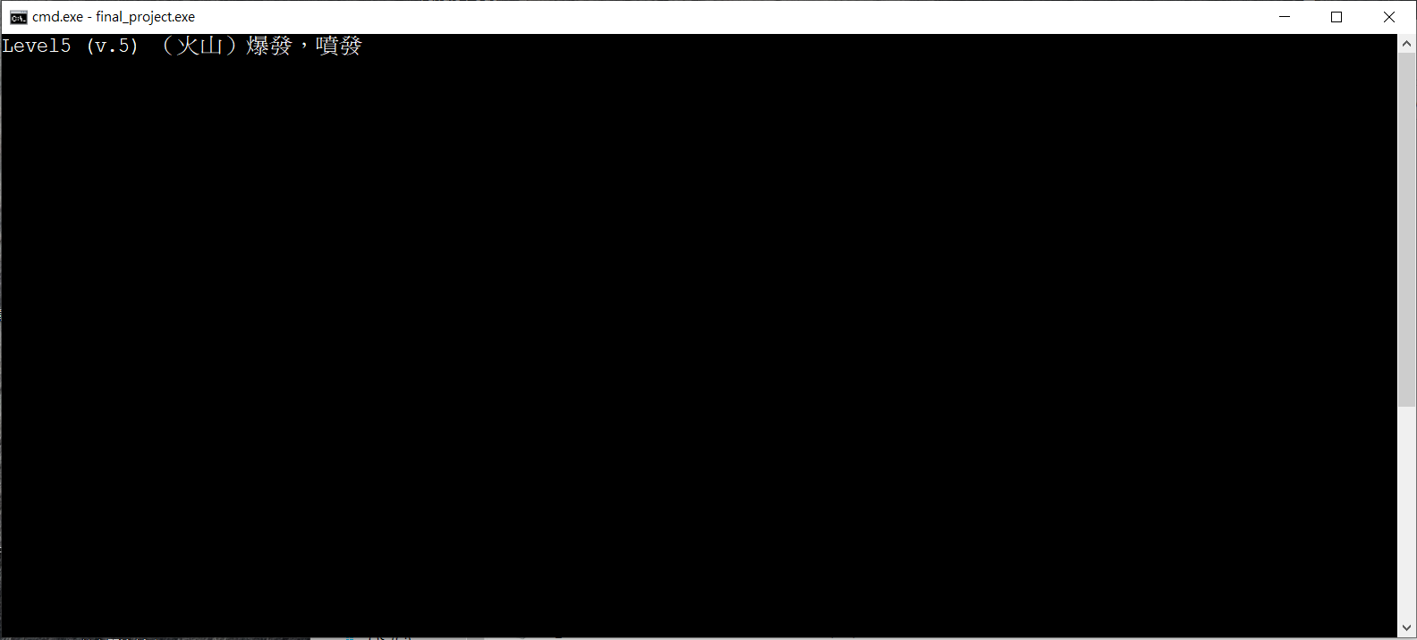

Slide 8
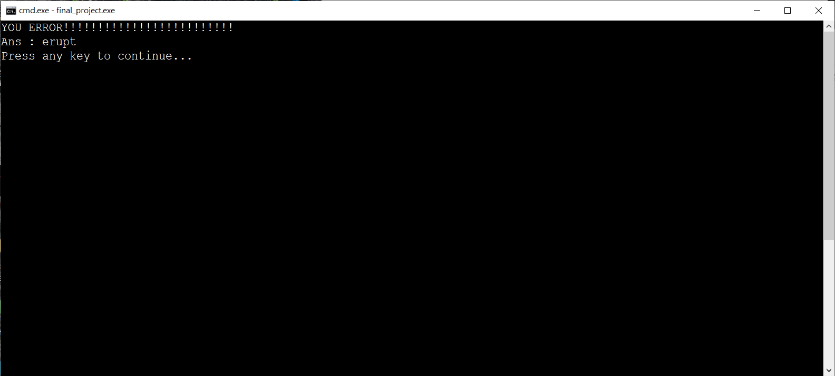

Slide 9
分工
沈凱祥：遊戲開始畫面
林宏頤：遊戲製作
謝少麒：技術支援
林恩霖：製作ＰＰＴ和書面報告

